Slide 1
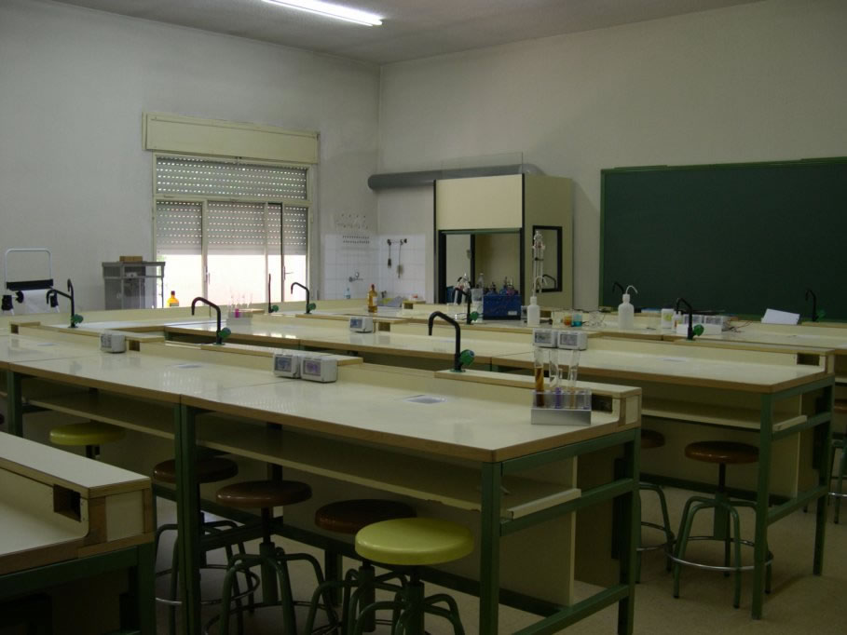
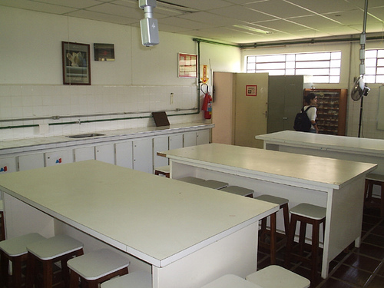
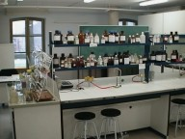
LABORATORIO DE QUÍMICA

Slide 2
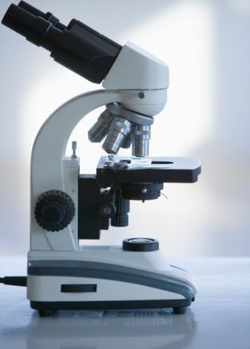
MATERIAL E INSTRUMENTOS DE LABORATORIO DE QUÍMICA.
MICROSCOPIO

Slide 3
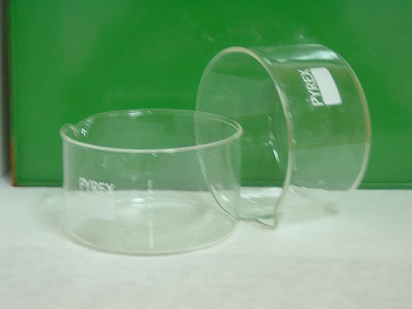
CRISTALIZADORES

Slide 4
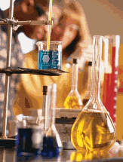
SOPORTE UNIVERSAL

Slide 5
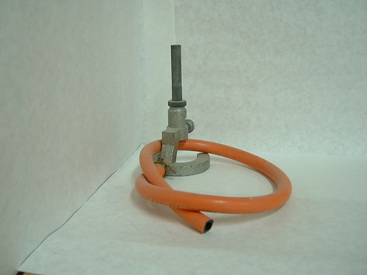
MECHERO DE BUNSEN

Slide 6
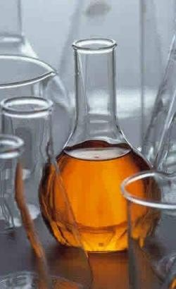
MATRAZ

Slide 7
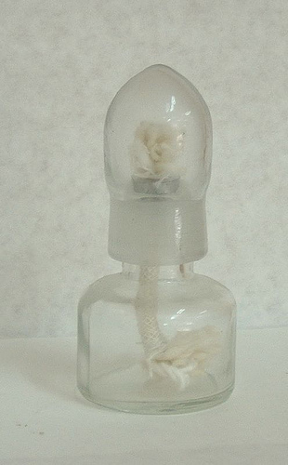
LÁMPARA DE ALCOHOL

Slide 8
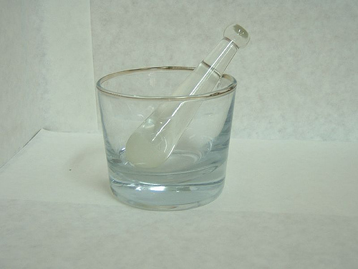
MORTERO CON MANO

Slide 9
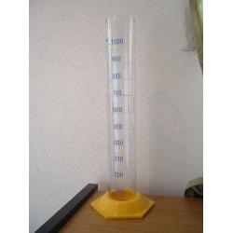
PROBETA GRADUADA

Slide 10
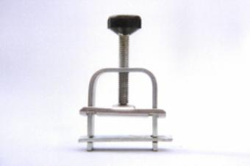
PINZA DE HOFFMAN

Slide 11
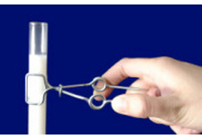
PINZA PARA TUBO DE ENSAYO

Slide 12
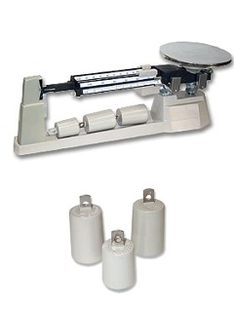
BÁSCULA GRANATARIA

Slide 13
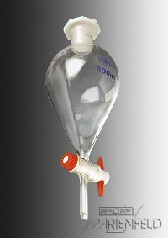
EMBUDO DE SEPARACIÓN

Slide 14
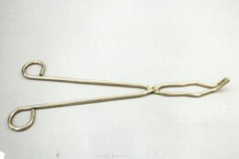
PINZA PARA CRISOL

Slide 15
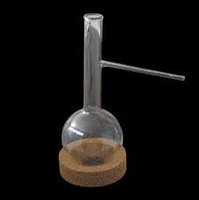
MATRAZ DE DESTILACIÓN

Slide 16
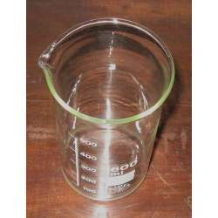
VASO DE PRECIPITADOS

Slide 17
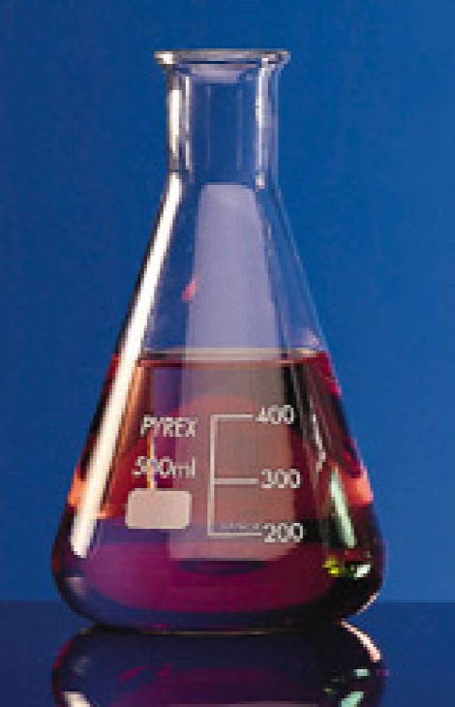
MATRAZ ERLENMEYER

Slide 18
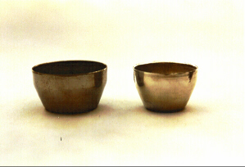
CRISOL METÁLICO

Slide 19
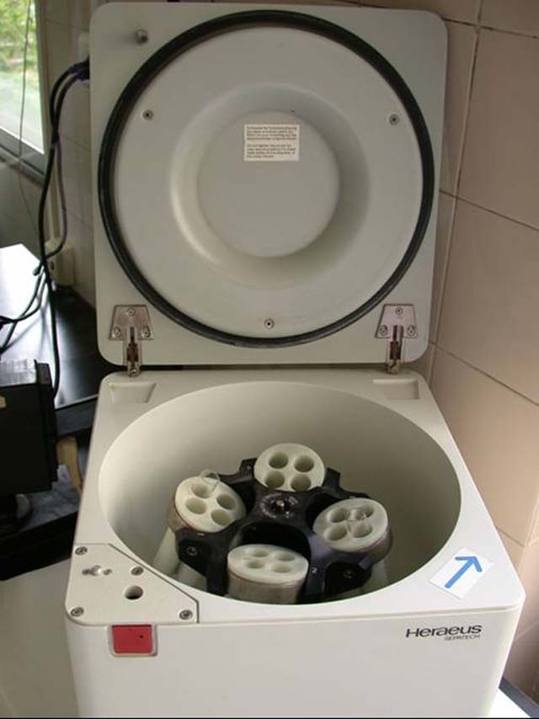
CENTRÍFUGA

Slide 20
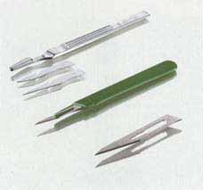
BISTURÍS

Slide 21
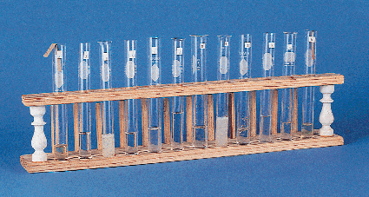
GRADILLA DE MADERA

Slide 22
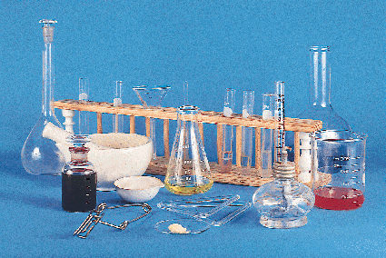
DIVERSOS MATERIALES

